Slide 1
Самостоятельная работа №6 (SQL презентация-конспект)
Автор: Студент 2 курса Чалапко Егор Витальевич

Slide 2
SHOW DATABASES
SQL-команда, которая отвечает за просмотр доступных баз данных.

Slide 3
CREATE DATABASE
Команда для создания новой базы данных.

Slide 4
USE
С помощью этой SQL-команды USE <database_name> выбирается база данных, необходимая для дальнейшей работы с ней.

Slide 5
SOURCE
А SOURCE <file.sql> позволит выполнить сразу несколько SQL-команд, содержащихся в файле с расширением .sql

Slide 6
DROP DATABASE
Стандартная SQL-команда для удаления целой базы данных.

Slide 7
SHOW TABLES
С помощью этой несложной команды можно увидеть все таблицы, которые доступны в базе данных.

Slide 8
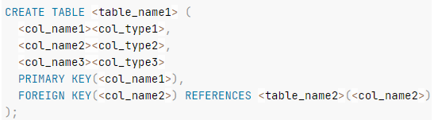
CREATE TABLE
SQL-команда для создания новой таблицы:

Slide 9
CREATE TABLE
Ограничения целостности при использовании CREATE TABLE
Может понадобиться создать ограничения для определённых столбцов в таблице. При создании таблицы можно задать следующие ограничения:
ячейка таблицы не может иметь значение NULL;
первичный ключ — PRIMARY KEY(col_name1, col_name2, …);
внешний ключ — FOREIGN KEY(col_namex1, …, col_namexn) REFERENCES table_name(col_namex1, …, col_namexn).
Можно задать больше одного первичного ключа. В этом случае получится составной первичный ключ.

Slide 10
DESCRIBE
С помощью DESCRIBE <table_name> можно просмотреть различные сведения (тип значений, является ключом или нет) о столбцах таблицы.

Slide 11


INSERT
Команда INSERT INTO <table_name> в SQL отвечает за добавление данных в таблицу:
При добавлении данных в каждый столбец таблицы не требуется указывать названия столбцов.

Slide 12

UPDATE
SQL-команда для обновления данных таблицы:

Slide 13
DELETE
SQL-команда DELETE FROM <table_name> используется для удаления данных из таблицы.

Slide 14
DROP TABLE
Так можно удалить всю таблицу целиком.

Slide 15

SELECT
Далее мы рассмотрим основные команды SQL, которые позволяют работать непосредственно с данными. К одной из таких SQL-команд относится SELECT для получения данных из выбранной таблицы:
Следующей командой можно вывести все данные из таблицы:
SELECT * FROM <table_name>;

Slide 16

SELECT DISTINCT
В столбцах таблицы могут содержаться повторяющиеся данные. Используйте SELECT DISTINCT для получения только неповторяющихся данных.

Slide 17

WHERE
Можно использовать ключевое слово WHERE в SELECT для указания условий в запросе:
В запросе можно задавать следующие условия:
-сравнение текста;
-сравнение численных значений;
-логические операции AND (и), OR (или) и NOT (отрицание).

Slide 18

GROUP BY
Оператор GROUP BY часто используется с агрегатными функциями, такими как COUNT, MAX, MIN, SUM и AVG, для группировки выходных значений.

Slide 19

HAVING
Ключевое слово HAVING было добавлено в SQL по той причине, что WHERE не может использоваться для работы с агрегатными функциями.

Slide 20

ORDER BY
ORDER BY используется для сортировки результатов запроса по убыванию или возрастанию. ORDER BY отсортирует по возрастанию, если не будет указан способ сортировки ASC или DESC.

Slide 21

BETWEEN
BETWEEN используется для выбора значений данных из определённого промежутка. Могут быть использованы числовые и текстовые значения, а также даты.

Slide 22

LIKE
Оператор LIKE используется в WHERE, чтобы задать шаблон поиска похожего значения.
Есть два свободных оператора, которые используются в LIKE:
- % (ни одного, один или несколько символов);
- _ (один символ).

Slide 23

IN
С помощью IN можно указать несколько значений для оператора WHERE:

Slide 24
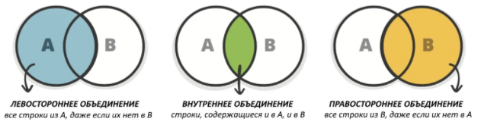
JOIN
JOIN используется для связи двух или более таблиц с помощью общих атрибутов внутри них. На изображении ниже показаны различные способы объединения в SQL. Обратите внимание на разницу между левым внешним объединением и правым внешним объединением:

Slide 25
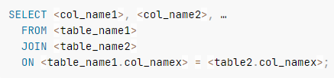
JOIN

Slide 26
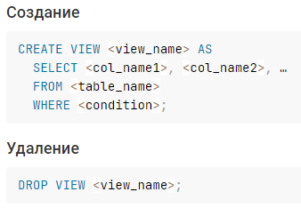
VIEW
VIEW — это виртуальная таблица SQL, созданная в результате выполнения выражения. Она содержит строки и столбцы и очень похожа на обычную SQL-таблицу. VIEW всегда показывает самую свежую информацию из базы данных.

Slide 27
Агрегатные функции
Это не совсем основные команды SQL, однако знать их тоже желательно. Агрегатные функции используются для получения совокупного результата, относящегося к рассматриваемым данным:
- COUNT(col_name) — возвращает количество строк;
- SUM(col_name) — возвращает сумму значений в данном столбце;
- AVG(col_name) — возвращает среднее значение данного столбца;
- MIN(col_name) — возвращает наименьшее значение данного столбца;
- MAX(col_name) — возвращает наибольшее значение данного столбца.

Slide 28
Вложенные подзапросы
Вложенные подзапросы — это SQL-запросы, которые включают выражения SELECT, FROM и WHERE, вложенные в другой запрос.

Slide 29
На этом всё! Спасибо за внимание!

